Slide 1

열두 달 Twelve Months
학번 | 이름 | 과제 | 제출일 | 연락처
2021182021 | 양영현 | 4차 발표 - 1회차 | 2023 06 19 | 010-6495-1760
1년에 걸쳐 떨어지는 달로 인해 강해지는 밀물을 버텨내는 생존 게임

Slide 2

기획 컨셉
차회 | 제출일 | 기획 내용 | 변경점
제안서 | 03.22 | 게임 컨셉 설정
1차 발표 | 04.05 | 달 주기에 따른 게임 진행 단계 구분
2차 발표 | 05.03 | 흙을 중심으로 자원 사이클 정리
3차 발표 | 06.05 | 흙을 넘어서 확장된 자원 관리 사이클 설계 | 타 게임에서 발생하는 불편함을 분석하고 이에 대한 해결책과 그 해결책이 발생시키는 문제점을 해결
4차 발표 | 06.19 | 게임 진행 단계와 기후에 따른 자원 사이클 설계 | 자원 유형 정리와 1~3차 정리

Slide 3

게임 컨셉
1년에 걸쳐 지구로 달이 점점 떨어진다는 설정과 함께 강해지는 밀물&썰물 속에서 생존하는 게임
썰물 동안 저지대에서 자원을 획득하고 밀물 기간 동안 건물 위로 도망쳐 기지를 건설하는 게임 루프를 가지고 있음.

Slide 4
게임 컨셉 – 게임 세계관/기반 설정
게임의 배경은 과학 유튜브 Kurzgesagt – In a Nutshell의 영상 “달이 지구로 떨어지면 어떻게 될까”를 배경으로 함
What Happens if the Moon Crashes into Earth?
해당 영상은 마법으로 달이 지구로 1년에 걸쳐 떨어뜨리고 이로 인해 발생하는 재난 상황을 상정하고, 달이 지구로 가까워 지면서 강력해진 조력에 의한 재난을 주요 내용으로 다룸
게임의 주요 위험 요소는 주기적이면서 점점 강해지는 밀물이고, 썰물 기간동안 저지대에서 물자를 탐색하고 밀물 기간동안 고지대로 대피하는 내용이 주류이다.

Slide 5

게임 컨셉 – 유사 게임[게리모드 홍수 모드]
게리모드의 모드인 홍수 모드(Flood) – 준비 시간 동안 게임의 물체들을 이용해 뗏목을 만들고 물이 차 올랐을 때 상대방을 물에 빠뜨려 승리하는 게임
주기적인 홍수가 발생한다는 점을 제외하면 공통점은 없으나 기획에서 다루지 않을 전투나 뗏목 건설 등은 해당 모드와 거의 유사하다고 전제함

Slide 6

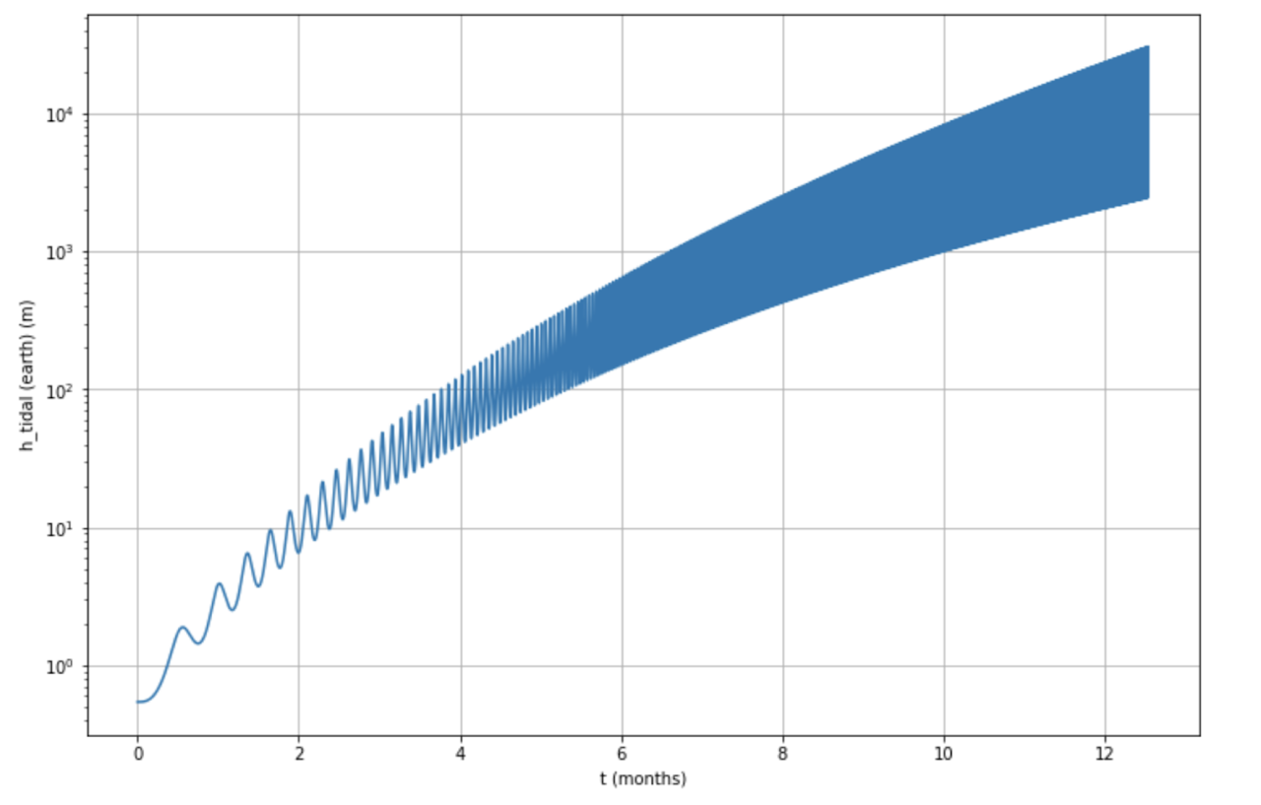
게임 컨셉 – 유사 게임[프로스트펑크]
주기적으로 추운 기간과 온난한 기간이 반복되면서 전반적으로 기온이 하강하며 엔딩 직전에 기온이 급격히 하락하며 유저에게 마지막 시련을 제공하는 부분 등 게임의 완급이 유사하게 진행됨
달이 공전을 유지하기 때문에 주기성을 가지지만 지구로 천천히 접근하기 때문에 시간이 지나면서 상승하는 것은 프로스트펑크와 유사하게 진행된다.

Slide 7


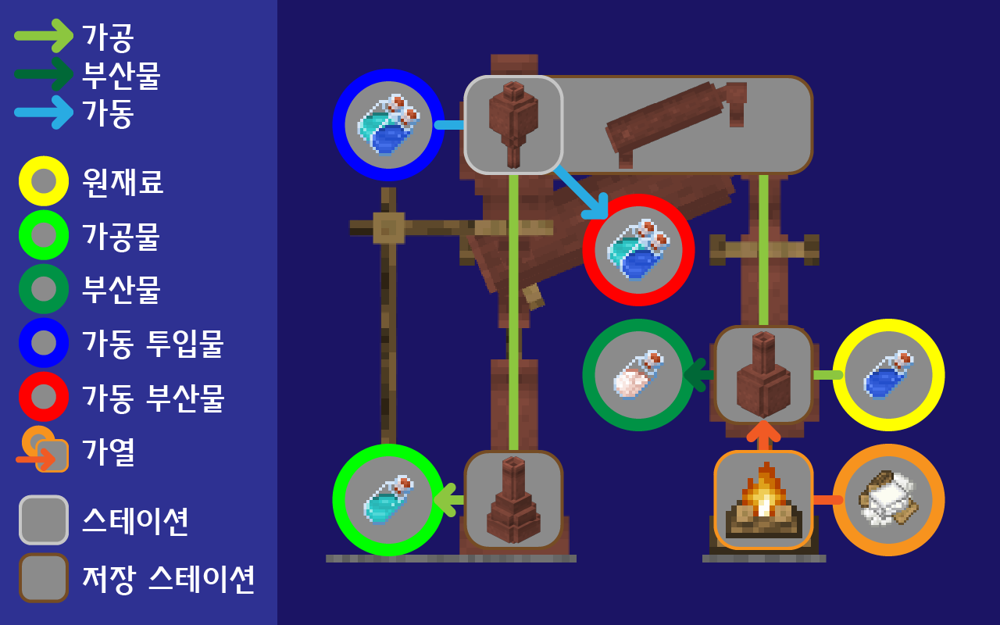
게임 컨셉 – 유사 게임[새티스팩토리]
자원의 가공 스테이션들은 서로 연결되어 자동적으로 자원을 재련한다.
이는 게임 새티스팩토리와 매우 유사한 절차를 따르게 된다.
각 스테이션은 사람 크기의 실험 도구들을 서로 조립한 형상으로 디자인하여 마법과 과학이 섞은 특유의 분위기를 살리고자 하였다.
여러 개의 부품을 이어 붙여서 부품 간의 상호작용으로 작동하는 커스텀 스테이션 제작 방식을 도입하는 것을 고려할 수 있다.

Slide 8
게임 새티스팩토리 게임플레이 루프
수동 채굴
수동 가공
자원 노드
자원 가공
시설 건설
연구
신규 자원
탐사

Slide 9

새티스팩토리 사이클의 문제점
기지가 항상 가동하는 특징 때문에 기존의 자동화 라인을 개선하기 위해 가동을 중단한다면 자원 생산에 손해가 발생한다.
플레이어가 겪는 손해에 대한 반응은 자동화 라인을 개선하는 것을 지양하게 될 수 있다.
새티스팩토리는 비 선형적이고 생존 게임의 특징이 덜 하기 때문에 자원 생산량에 손해가 있어도 타격이 적으나 12달은 선형적인 생존 게임이기 때문에 총 생산량의 손해에 따른 부담이 상대적으로 크다.
반대로 자동화 라인을 개선하는 것에 너무 많은 시간을 투자하면 탐험을 떠날 여유가 줄어든다.
새티스팩토리에서는 연구를 통해 해금되는 자원을 찾기 위해서는 탐험을 하도록 하여 탐험을 유도하였음.

Slide 10

해결 방법
자원이 주기적으로 생산되도록 한다.
자원이 생산되는 주기 : 기지가 자동으로 가동해 자원을 가공하며 그 사이 플레이어는 탐험을 떠나고, 탐험에서 복귀하면 자원들이 비축되어 있게 된다.
자원의 생산이 중단되는 주기 : 자동화 라인이 중지되고, 탐험을 나갈 수 없게 되어 플레이어는 기지 내부에서 자동화 라인을 개선하는 상태에 시간을 투자한다.

Slide 11

새로운 문제점
열두 달에는 밀물과 썰물의 두가지 종류의 주기가 있다.
어떤 주기를 자원이 생성되는 주기와 생성되지 않는 주기로 해야 하는가?

Slide 12

주기의 특징
주기 | 생산 자원 | 추출 장비 | 자원 특징 | 탐험 방식 | 초기 기획 의도
밀물 | 바닷물 | 펌프 | 액체, 지속적 공급 | 뗏목 | 기지 관리
썰물 | 염분 흙 | 채굴기 | 고체, 단위별 공급 | 보행 | 탐험
초기 기획 의도를 적용한다면, 썰물 주기 동안 탐험을 진행하고 밀물 주기 동안 기지와 자동화 라인을 정비하는 것이 어울린다.
그러나, 밀물 기간에 생성되는 바닷물과 썰물 기간에 생성되는 흙 중에서 바닷물이 지속적으로 생성되는 자원에 어울리는 자원이다.
또한 초기 기획에서 흙은 탐험에서 일정 단위로 획득하는 것으로 가정하였다.

Slide 13

탐험 주기 - 밀물, 관리 주기 - 썰물
장점
뗏목을 이용해 물로 들어찬 도심을 탐험할 수 있으며 수중 탐험에서 3D공간을 최대로 활용 할 수 있다.
밀물 기간 동안은 펌프에 해수면이 닿아 자동화 시설이 작동하고 썰물 기간은 해수면이 펌프에서 멀어져 자동화 시설이 정지한다는 직관적인 설명이 가능하다.
단점
기본적으로 탐험이 2D로 이루어지며, 수중에서 탐험은 상승과 하강에 제한을 두는 것이 어려워 플레이어 활동 반경을 제한하는 것에 어려움이 있을 수 있다.
물에 뜨지 않는 물건을 탐험 기간 동안 파밍하도록 하는 것에 문제가 있다.

Slide 14

탐험 주기 – 썰물, 관리 주기 - 밀물
장점
물이 빠져나간 폐허를 탐험하는 분위기를 연출할 수 있다.
건물들을 수직적으로 탐험하는 3D 공간 활용은 플레이어의 활동 반경을 제한하기 쉽다.
밀물 시기에는 찾을 수 없는 고철이나 가라앉은 물건들을 마른 땅에서 찾는 것이 가능하다.
단점
흙을 채굴기로 채굴한다 가정해도 썰물 기간 동안 만 자동화 시설이 돌아가는 것을 설명하는 것에는 어려움이 있을 수 있다.
흙은 기본적으로 제한적으로 획득되는 형태로 설계되어 있는 자원이다.
썰물 탐험 주기의 단점은 대부분 흙과 관련된 단점이므로 해당 문제만 해결하면 된다.
썰물을 탐험 주기로 삼기로 결정하였다.

Slide 15



흙 자원의 특징
워터 월드, 래프트 등 바다와 관련된 매체에서 흙이 귀한 자원으로 등장한다.
평범한 환경에서는 말 그대로 흙처럼 널린 물건이 귀한 물건이 된다는 아이러니를 가져다 준다.
게임 마인크래프트의 유저 창작 맵 스카이 블록은 제한적인 자원으로 생존하는 것이 특징으로 흙의 양을 늘릴 수단이 제한되어 고급 자원이 된다.

Slide 16
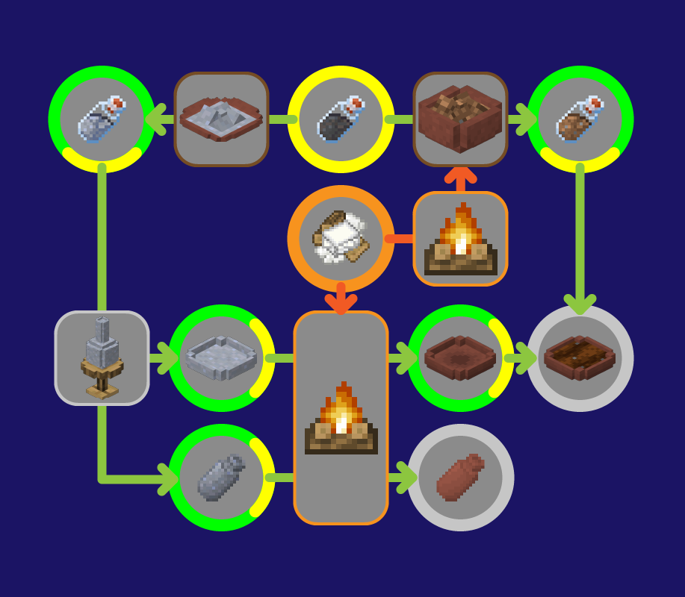
플레이어는 염분이 있는 흙을 가공할 때 두가지 방법을 선택하게 된다.
흙을 점토로 만들어서 전체 생산 시설의 규모를 증가시키거나
흙의 원래 목표인 농사용으로 사용하기 위해 정제할 수 있다.

Slide 17

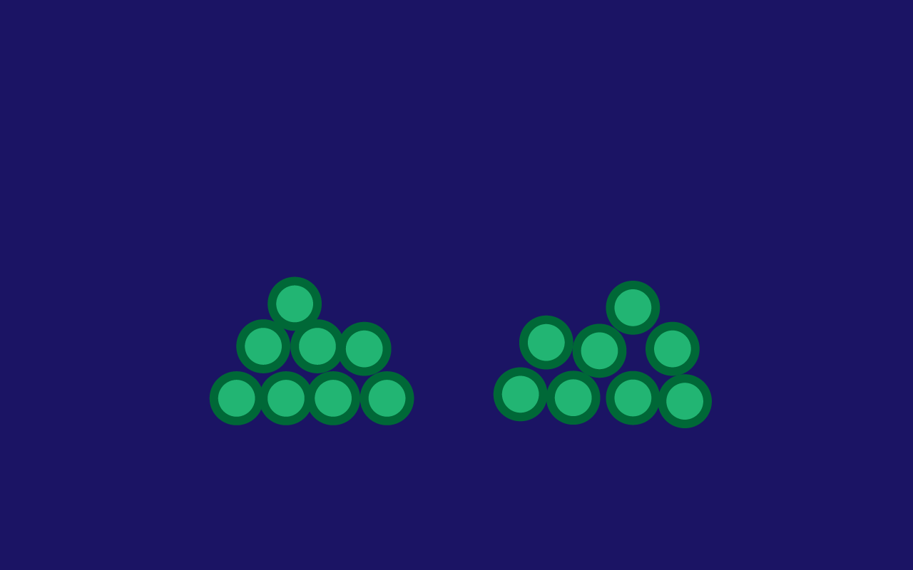
자원의 종류
재생 가능 자원
무한히 생성되는 형태의 자원 무한히 소모하는 자원 싱크와 함께하는 경우가 많다.
Ex) 마인크래프트의 조약돌, 새티스팩토리 대부분의 자원들
재생 불가능한 자원
월드 전체, 혹은 특정 청크 내에서 정해진 양의 자원만 존재하고 그 이상 얻을 수 없는 자원
Ex) 마인크래프트의 다이아몬드, 새티스팩토리의 전지 달팽이

Slide 18

자원 – 황금| 상점 재화
재생 불가능 | 자원 싱크 없음
재생 불가능 한 자원이지만 상점과의 거래를 통해 전 세계의 황금 시장에 접근 가능하기 때문에 황금 품귀는 일어나기 힘들다.
그 자체로는 쓸모가 없고 거래용으로만 사용되므로 모아둘 필요는 적다.
상점은 월석으로 만들어진 포탈을 통해 접근 가능하고 플레이어가 얻은 자원을 판매하는 것도 가능하고 자원을 구매하는 것도 가능하다.
커스텀 스테이션이 존재할 경우 상점에서는 기본 성능을 제공하는 스테이션 설계도를 판매한다.

Slide 19

자원 – 월석 | 특수 자원
재생 불가능 | 자원 싱크 없음
게임에서 물리적 한계를 뛰어넘는 수준의 장비에는 항상 월석을 필요로 한다.
Ex) 최소한 한 개의 월석 전구가 있어야만 작물들이 빠른 속도로 자라난다.
월석은 제한된 수의 자원만이 존재하는 재생 불가능한 자원이면서 상점에서 획득도 불가능하다.
한 부분에 월석을 사용하려면 반드시 다른 부분에서 월석을 가져와야 한다.

Slide 20


자원 – 병 | 인벤토리
재생 가능 | 자원 싱크 없음
인벤토리의 크기는 무한하지만 한 개의 아이템을 보관하려면 반드시 한 개의 병이 필요하다.
실질적으로는 무한히 확장 가능한, 한번에 한 개만 보관 가능한 인벤토리를 가지는 것과 동일하다.
유리병과 도자기 병이 있고 도자기 병은 내용물을 알 수 없으나 비용이 싸다.

Slide 21


자원 – 건축재 | 기지의 확장과 최적화용
재생 가능 | 자원 싱크 없음
낮은 우선순위를 가지며, 양이 늘어나면 연료로 소모되지 않는 한 유지된다. 밀물 기간에만 소모된다.
최후의 시련 기간에는 기지 개선을 위한 일정량 이상은 필요하지 않으며 건설되어 있던 기지를 해체하면 많은 양이 발생될 수 밖에 없다.

Slide 22

자원 – 연료 | 기지의 안정적 가동을 위한 자원
재생 가능 | 자원 싱크 있음
중간재의 역할로서 소모된다. 밀물 기간에는 소모되지 않는 자원이므로 생산 라인에서 바로바로 소모되도록 하여도 상관 없다.
최후의 시련 기간에는 소모되지만 생존자의 증감에 영향을 받지 않기 때문에 일정량만 비축하면 된다.

Slide 23

자원 – 소비재 | 생존에 필수적인 식량, 물
재생 가능 | 자원 싱크 있음
1순위로 비축해야할 우선순위를 가지나 유통기한이 존재해 높은 단계로 가공되어야 한다. 밀물 기간에도, 썰물 기간에도 소모되는 자원이다.
단순 농장에서 생산되는 원재료와 식료품으로 가공된 형태가 있으며 썰물 기간에는 원재료를 소모하고 밀물 기간에는 가공품을 소모하는 것이 장려된다.
최후의 시련 기간 동안 생존자의 수에 따라 소모량이 급격하게 늘어나는 자원으로 시련 기간 동안 발생하는 갈등을 관리할 필요가 있다.

Slide 24
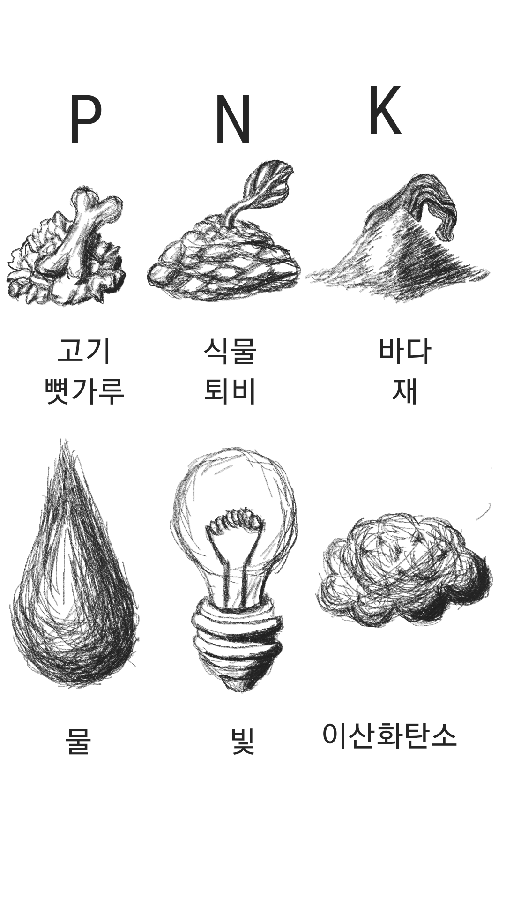
흙의 사용처
흙은 소비재를 생산하는 것에 직접적으로 연결되어 있는 자원으로 흙의 양 = 소비재의 생산량에 해당한다.
소비재의 유통기한은 소비재의 축적을 막는 역할을 하는데, 유통기한의 존재 때문에 소비재의 전체 수량은 아무리 비축하더라도 제한되게 된다.
이는 소비재는 항상 소비량에 맞는 수준의 공급량을 유지해야 안정적이게 유도하고, 따라서 흙은 소비재 소모량을 늘리는 것에 핵심적인 역할을 수행한다.
흙이 바닷물처럼 제한 없이 생성되는 자원이 된다면 유저의 소비재 생산량 통제가 어려울 수 있기 때문에 흙을 지속적으로 생산되는 자원으로 설정하는 것은 힘들다.

Slide 25

썰물 탐험 주기의 문제점의 해결책
목표 - 썰물 기간동안 탐험을 진행하고 밀물 기간동안 기지를 건설하는 형태를 적용한다.
발상의 전환 – 초기 개선 방식의 아이디어를 반대로 적용한다.
썰물 기간에만 자원 생성 = 썰물 기간에만 작동 가능
썰물 기간에만 작동 가능 -> 밀물 기간에는 작동 불가능
밀물 기간에 들어차는 해수를 자동화 가동을 방해하는 요소로 설명한다.
예시)
폐수를 버리는 배출구가 있고 밀물 기간은 해당 배출구가 막혀 자동화 시설 가동이 불가능하다.
습도가 너무 높아져 가열 장치나 발전기 등의 가동의 어려움이 발생한다.

Slide 26
추가적 문제점과 해결 방식
썰물 기간은 바닷물과 같은 지속적으로 공급되는 형태의 자원의 공급이 부족할 수 있다.
가능한 해결책 후보1 - 밀물 기간 동안 대형 탱크에 물을 다량으로 저장하도록 한다.
발생 가능한 문제점 - 기지 개선에 걸림돌이나 장애물로서 작동할 수도 있다.
가능한 해결책 후보2 - 상점을 연결하는 포탈에서 썰물 기간 동안(포탈 건너편은 밀물이므로) 바닷물이 쏟아져 나오도록 한다.
발생 가능한 문제점 - 사이클에 따른 자원 결핍 문제가 희석될 수 있다.
해결책 - 밀물 기간을 자원이 생성되지 않는 "매마른" 주기로 설정하여 바닷물이 밀물 자원이라는 느낌을 희석시킨다.
해결책 후보 2를 해결책으로 채택한다.

Slide 27

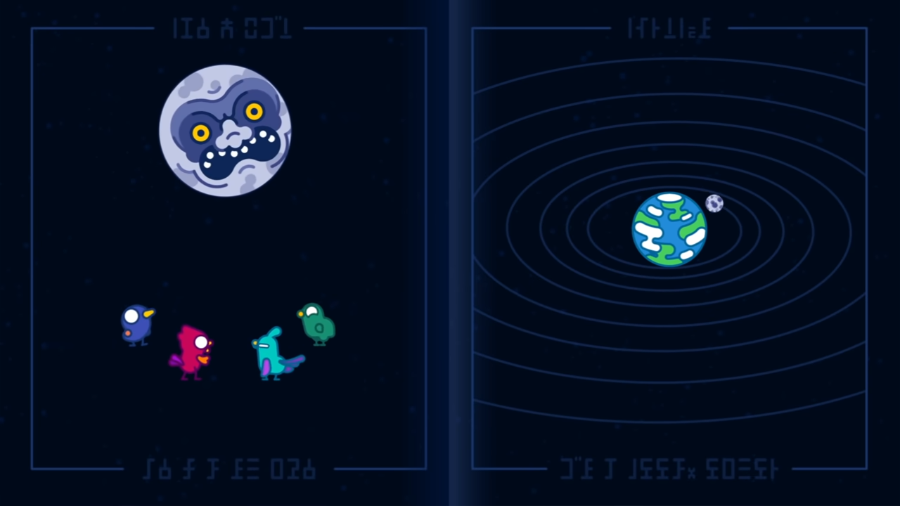
해결 방식을 적용한 게임플레이 설계
달이 떨어지는 이유는 “마법”이기 때문에 모든 게임적 허용과 이야기 진행의 편의성을 넘겨 버릴 수 있는 편리한 상자가 존재한다.

Slide 28

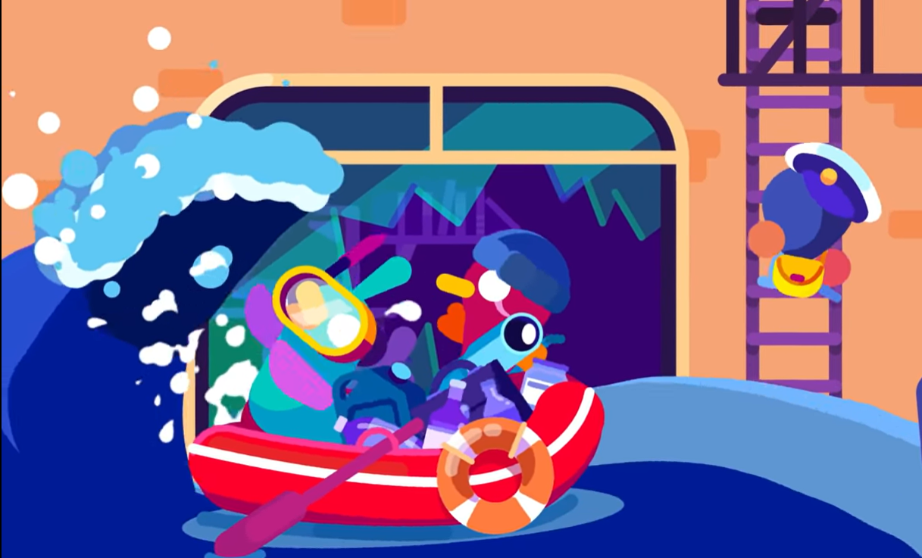
썰물 기간
물을 피해 고지대로 대피해 상점을 이용하고 기지를 건설한다.
주요 설비가 가동되기 시작하면서 상점 포탈에서 물이 쏟아져 나온다.
기지가 자동으로 가동되면서 자원을 축적하고, 플레이어는 매마른 황무지를 탐험한다.

Slide 29

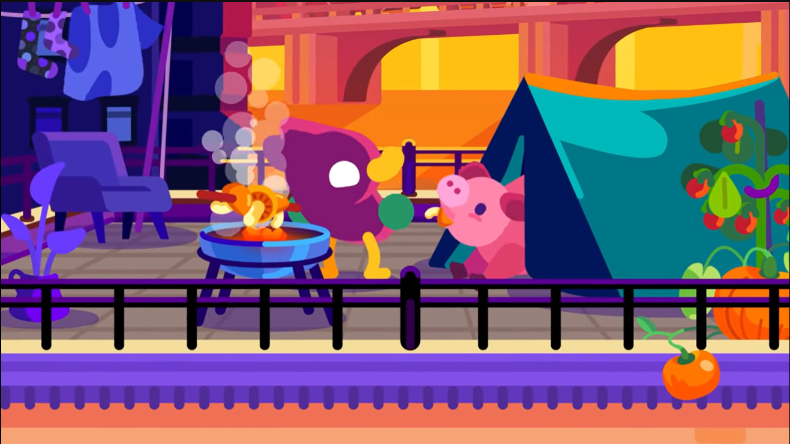
밀물 기간
물을 피해 고지대로 대피해 상점을 이용하고 기지를 건설한다.
주요 설비의 가동에 장애가 발생하고 자원의 생산이 중단되면서 기지의 시설을 개선하는 것에 집중한다.

Slide 30


주기 교체 기간 증가에 따른 난이도 상승
밀물 - 설비의 정지가 길어지면서 기지가 가동될 때 까지 자원을 적게 소모하며 버텨야 한다.
추가적 개선 사항 – 밀물 기간이 길어질 경우 기지가 완성되었을 때 플레이할 요소를 추가해야 한다.
썰물 - 밀물 기간 동안 개선하지 못한 부분이 있어도 썰물 기간 동안은 개선하는 것에 어려움이 있어 자원 효율이 크게 타격을 받는다.
추가적 개선 사항 – 썰물 기간동안 기지의 개선을 아예 금지하는 것을 고려한다.

Slide 31
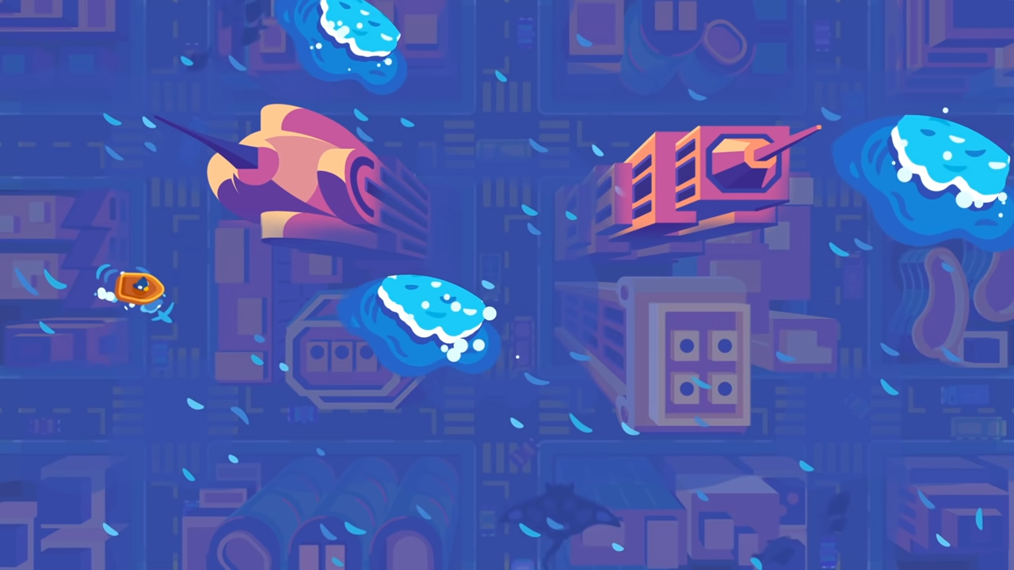
길어진 밀물 주기의 해결책 – 뗏목
밀물 기간 동안 기지 개선이 완료 되었을 때 썰물을 기다리는 상황을 방지하는 기능으로 밀물 전용 탐험 시스템이다.
실제 아이템을 획득하지는 못하지만 다음 고지대로 삼을 만한 아직 잠기지 않은 지역을 찾아 위치를 기록하거나 자원의 위치를 찾아 미리 부표를 설치할 수 있다.

Slide 32

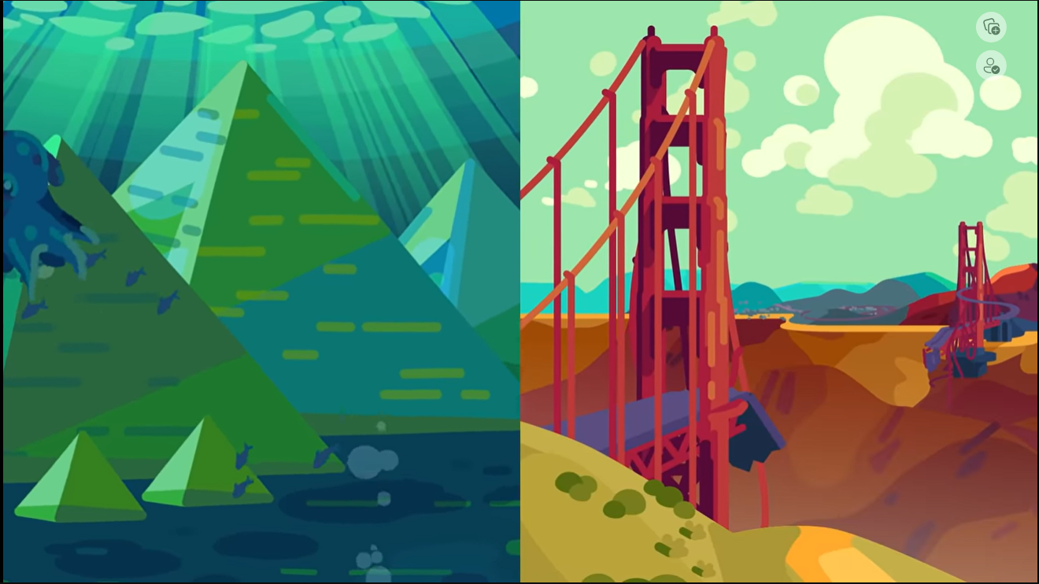
폭풍전야 기간
달이 정지위성 궤도에 들어섬에 따라 항상 같은 주기가 반복된다.
플레이어의 지역은 썰물, 상점 지역은 밀물 주기가 유지된다.
만약 썰물 기간동안 기지의 개선을 금지하여도 해당 폭풍전야 기간은 기지의 개선을 허용한다.
폭풍전야에서 플레이어의 목표는 가능한 모든 자원을 동원해 생산력을 강화시켜 최후의 시련을 위한 자원을 비축하는 것이다.

Slide 33

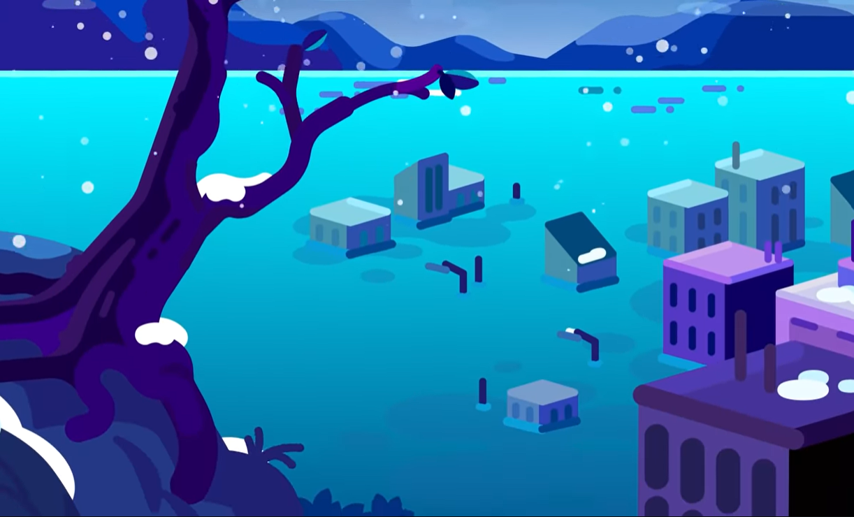
최후의 시련
최후의 시련은 쌓아둔 자원을 더 이상 생산 할 수 없고 소비만 하면서 버텨야 하는 기간으로, 플레이어에게 일반적인 소모량 예상치를 제시해 준다.
점진적으로 점점 밀물과 썰물의 교체가 빨라지고 기온이 하강하기 시작한다.
연료의 소모량이 늘어나 자동화의 효율의 최적화를 필요로 한다.

Slide 34
최후의 시련 – 생존자 수용
엔딩 직전에는 방호소로 이동하며, 플레이어의 선택에 따라 플레이어 본인만 수용할 자원을 보관할 수도, 많은 생존자를 수용하기 위한 자원을 보관할 수도 있다.
추가적인 생존자를 수용할지 여부를 판단해야만 하고 이 과정에서 플레이어에게 윤리적 딜레마를 제시한다.
해당 기간동안 플레이어는 건축가 생존자에게 소비재를 대가로 다량의 건축재를 판매 할 수 있는데, 최후의 시련을 대비하기 위한 기지를 건설하기 위함이다.
그러나 직접 지은 방호소로는 최후의 시련을 버틸 수 없으며, 플레이어가 건축가 생존자를 방호소로 초대하지 않는다면 그 생존자는 생존하지 못한다.
하지만 건축가 생존자를 방호소로 초대 하면 건축재가 사실상 필요 없는 잉여 자원이 된다.
많은 생존자를 수용하기 위해서는 소비재가 많이 필요한데, 건축가 생존자를 방호소로 초대하면 많은 생존자를 수용하기 위한 소비재를 감당하는 것에 어려움을 겪는다.
플레이어는 이러한 딜레마에서 많은 생존자를 수용하기 위해 건축가 생존자를 이용할지, 아니면 생존자 사이의 갈등을 감수하고 건축가 생존가를 초대할지의 선택을 하게 된다.

Slide 35
최후의 시련 – 방호소
플레이어가 생존자와 함께 방호소로 들어갔다면 생존자 사이의 갈등을 중재해야 한다.
자원 부족과 그로 인한 갈등 중재에 실패한다면 다른 생존자들에 의해 살해될 수 있으며 이는 게임 오버로 이어진다.
생존자 집단의 갈등 중재와 그로 인한 엔딩의 분화는 게임 프로스트펑크의 특유의 스토리텔링에서 모티브를 얻었다.
갈등을 중재하는 과정에서 극단적인 수를 사용할 수도 있고 생존자를 감금할 수도, 갈등이 심해진다면 플레이어가 감금될 수도 있다.
감금은 게임 오버로 이어지지 않고 다른 생존자들과 제한적인 접촉이 가능하다.
플레이어를 포함, 어떤 생존자가 감금된 상태는 갈등 상태로 간주되어 반드시 해소 되어야 만 한다.

Slide 36
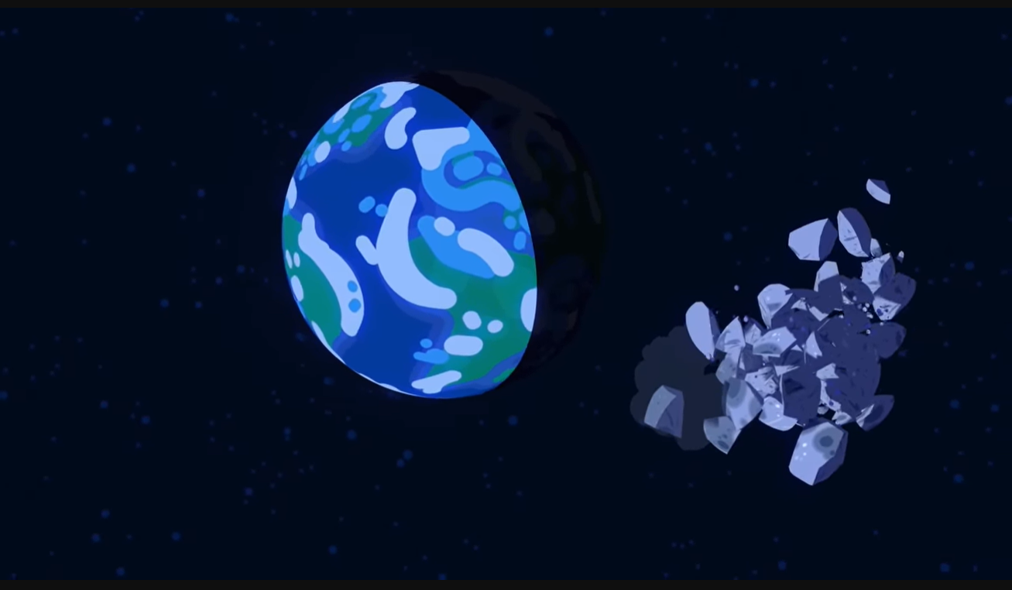
엔딩
시련을 열심히 견뎌 낸 플레이어에게 보상처럼 주어지는 엔딩으로 로슈 한계에 들어와 달이 고리로 붕괴됨 물이 마지막으로 빠져나가면서 달 파편들은 아름답게 대지를 비추고 고리 아래에서 새로운 문명을 다시 건설하는 모습을 보여주면서 엔딩 시퀀스가 이루어진다.

Slide 37


Slide 38
엔딩 – 이기적 엔딩
플레이어가 단 한 명의 생존자 없이 이기적으로 방호소로 들어간다면, 최후의 시련과 관련된 플레이 요소를 스킵 하고 비축 자원에 따라 엔딩으로 즉시 직행 된다.
비축물이 충분하다면 쓸쓸하게 혼자서 방호소에서 외롭게 있다가 달이 부서지고 밖으로 홀로 나오며 달의 파편이 지구를 둘러싸는 것을 바라보며 끝이 난다.
비축물이 부족하다면 혼자서 방호소에서 부족한 비축물로 인해 쓰러져 버리고 문이 닫힌 텅 빈 방호소를 비추면서 줌 아웃, 고리로 둘러싸인 지구를 비춘다.

Slide 39
엔딩 – 생존자 그룹
플레이어가 다른 생존자와 방호소에 들어갔다면 생존자 사이의 갈등의 중재와 자원 관리를 수행해야 하고 이에 따라 엔딩이 이루어진다.
최후의 시련까지 플레이어가 사망하지 않는다면 플레이어는 방호소 밖으로 나와 달이었던 것의 고리를 지켜보면서 끝이 나게 된다.
일정 수 이상의 생존자와 방호소에 들어가 갈등을 발생시키지 않거나 해소하는 것에 성공했다면 엔딩 크레딧 이후에는 문명을 재건하는 모습이 비추어 진다.
일정 수 이상의 생존자와 함께 최후의 시련 도중 플레이어가 다른 생존자를 위해 희생한다면 게임 오버되지 않고 플레이어 없는 생존자들 끼리 방호소에서 나와 문명을 재건하는 것으로 엔딩이 이루어 지게 된다.
플레이어가 희생한다면 파멸적이지 않은 수준의 갈등은 해소되게 된다. 그러나 파멸적인 수준의 갈등 상황에서는 플레이어가 희생해도 생존자들끼리 방호소에서 나오기만 하고 문명 재건은 보여지지 않는다.

Slide 40
엔딩 – 추가 사항
문명을 재건하는 장면은 생존자 그룹이 종말 이후에도 생존하여 협력하는 것에 성공하였다는 것을 암시하며,
문명을 재건하는 모습이 보이지 않는 엔딩의 경우 종말 이후에는 갈등으로 인해 서로 협력하지 못하고 결국 실패한다는 것을 암시한다.
극단적인 수를 사용하면 문명을 재건하는 모습을 볼 수 없는데, 이는 시련을 견뎌낼 때에는 극단적인 수가 유용하였지만 그 이후를 버텨 내기에는 역부족이었다는 것을 암시하게 된다.

Slide 41
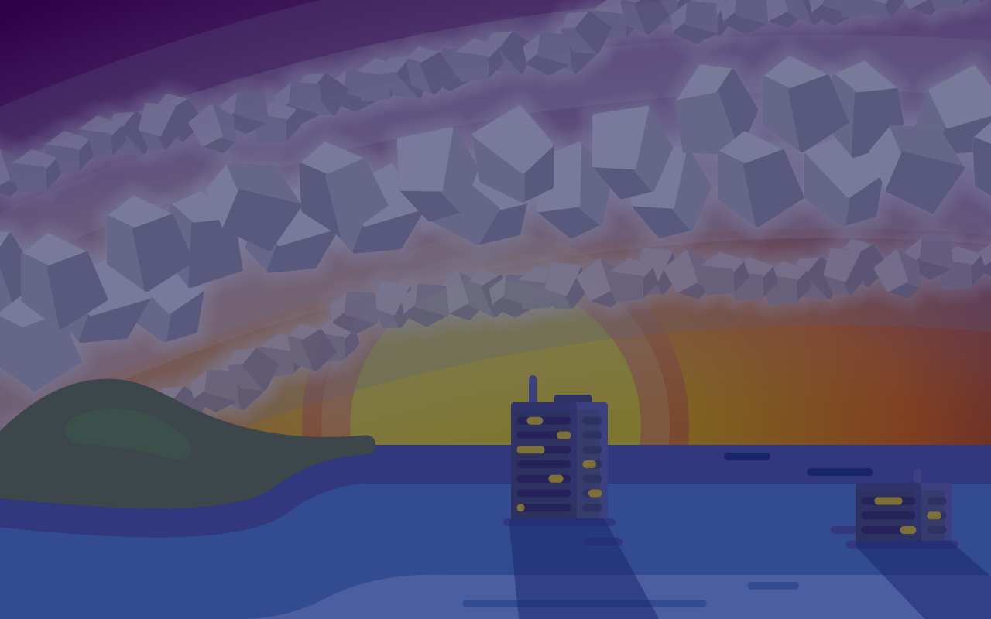
코멘트
1~3차를 제작하면서 부족했던 부분을 보완하고자 하였음
원래 3차 내용으로 다루려고 하였던 자원 정리는 간소화해서 추가됨

Slide 42
후기
그림만 있던 2차와 글만 있던 3차를 합쳐서 제작하였음

Slide 43
출처
- Kurzgesagt - What Happens if the Moon Crashes into Earth?
What Happens if the Moon Crashes into Earth?
Moon Crash (google.com)
아이템 텍스처 색상 – 마인크래프트 바닐라 데이터 참고
아이템 모델 – 블럭벤치로 제작
Garry’s mod - The Flood Pack
Steam 창작마당::The Flood Pack (steamcommunity.com)
Frostpunk
Frostpunk 상품을 Steam에서 구매하고 80% 절약하세요. (steampowered.com)
Satisfactory
Steam의 Satisfactory (steampowered.com)

